Slide 1
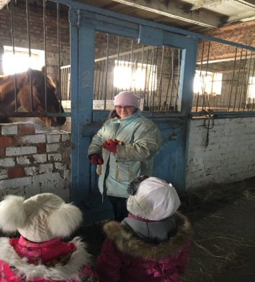
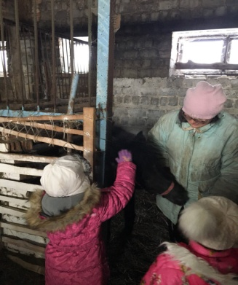
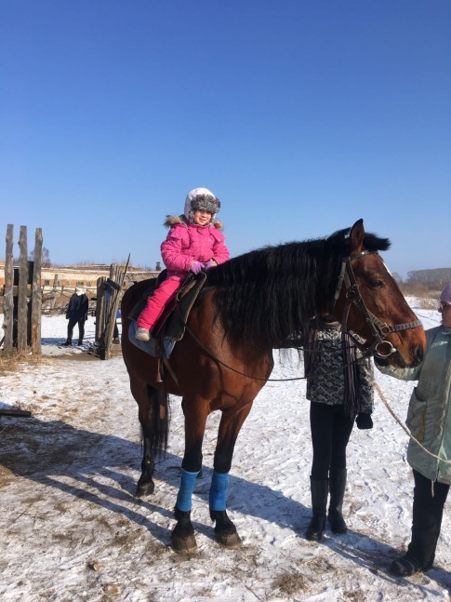
«Экскурсия!!!»
Каждый из нас задается вопросом, как интересно провести выходной всей семьей, куда сходить, чем заняться? Послушав отзывы, рекомендации знакомых, мы с дочкой решили немного попутешествовать. Наша семья посетила экскурсию в д. Мельникова.
Верховой ездой рекомендуется заниматься и во взрослом возрасте, ведь в ряде случаев подобное времяпровождение поможет избавиться от серьезных заболеваний.
Нам провели экскурсию по конюшне, познакомили с историей Ирбитского ипподрома, а также рассказали о лошадях, проживающих в данной местности. В конюшне находятся кони разной породы и два замечательных пони черный и белый. В семействе пони ждут пополнение, поэтому на них пока не катают, но маленькие посетители могут угостить их морковкой (её нужно принести с собой, заранее помыть и порезать). Катание на лошадях Насте принесло много радости. Дети интуитивно тянутся к лошадям, восхищаются ими и любят кататься, и наша дочь также не осталась равнодушной к этим милым созданиям. Данное явление вовсе не случайно: благотворное влияние этих животных на здоровье человека сложно переоценить. Именно поэтому мы всей семьей уже не в первый раз выходные дни проводим в этом уютном месте.
Обязательно в субботу или воскресенье после 12 часов посетите всей семьей Ирбитский ипподром в д. Мельникова, не пожалеете. Цена по желанию или 100 рублей. Всю информацию можно получить по телефону:
8-912-63-95-303
Семья Илтыбаевых

Slide 2
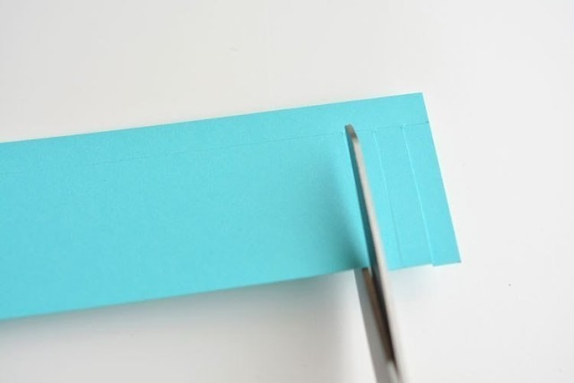
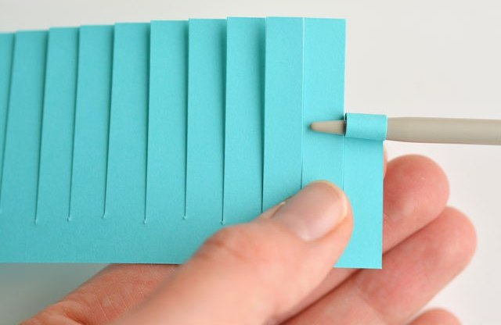
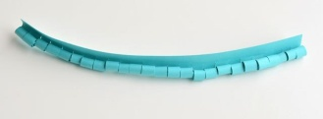
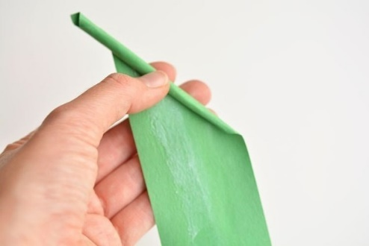
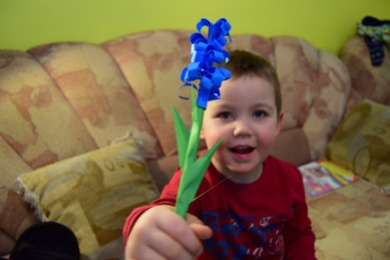
«Гиацинт»
Яркое солнце, свежий ветерок, щебетанье птиц говорят о том, что на пороге Международный женский день. Все мы любим этот праздник с самого раннего детства, потому что много лет назад старательно готовили еще неумелыми ручками первые подарки самому родному человеку на Земле – своей маме. Но время идет, и сейчас наши дети готовят подарки нам. Мы с Артемием хотим поделиться с Вами изготовлением поделки на 8 марта – цветы гиацинты. Очень замечательно и нарядно выглядят, а сделать их своими рукам проще простого.
1.Отрезаем полосу шириной 5 см, длиной - по ширине листа. Вдоль длинного края бумаги на расстоянии 1 см проводим полосу. Ставим на ней точки на расстоянии 1 см каждая. Делаем вертикальные надрезы до этой полосы с широкой стороны.
2. Теперь полоски закручиваем карандашом.
3. Делаем стебелек из полосы зеленой бумаги, так же 5 см шириной. Намазываем ее клеем с одной стороны, делаем трубочку.
4.На 1 край стебелька накручиваем по спирали цветочек.
Бабушек любимых, мамочку родную Обниму сегодня, крепко поцелую. Пожелаю счастья, радости, добра, Пусть вам дарит нежность теплая весна!
Семья Карскановых
5.Вырезаем из зеленой бумаги листики и приклеиваем на стебелек.
Гиацинты готовы!
Цветы получаются очень яркими, праздничными и красивыми.
Хотим от всей души поздравить наших мам, бабушек с Международным женским днем!

Slide 3
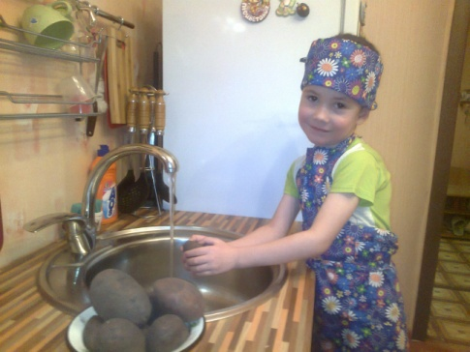
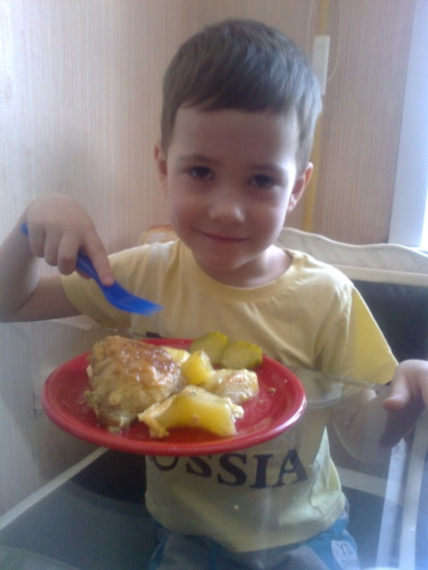
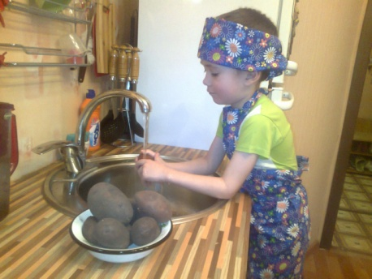
«Курица запеченная с картофелем»
Что может быть вкуснее для мужчины, чем картофель, запеченный с курицей. Никита очень любит это блюдо, говорит, что это как шашлык. Поэтому в выходные дни мы с удовольствием все готовим его.
Нам потребуется:
Куриные бедрышки 1кг
Картофель 1кг
Майонез, сыр, соль, горчица, зелень, лимон
Бедра заранее замаринуем в майонезе (добавим туда соль, горчицу, лимонный сок).
Картофель нарезаем крупно, солим, добавляем специи по вкусу.
Выкладываем все на противень и в духовку на 45 минут при t180 гр
Затем достаем, посыпаем тертым сыром и еще на 15 минут в духовку.
Посыпаем зеленью и готово.
Приятного аппетита!
Семья Егоровых

Slide 4
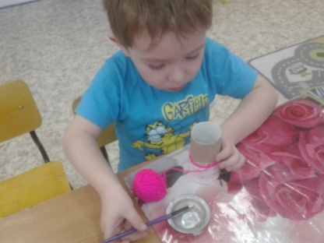
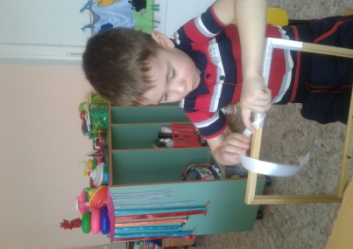
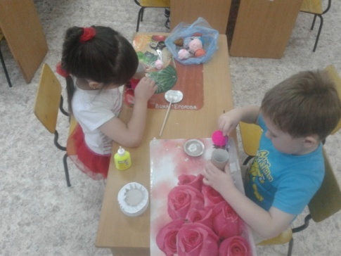
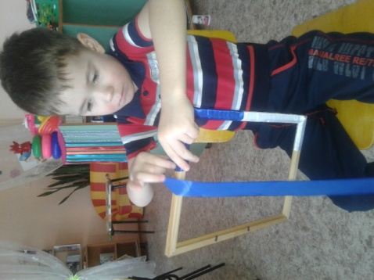
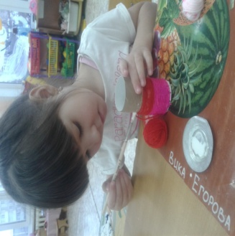
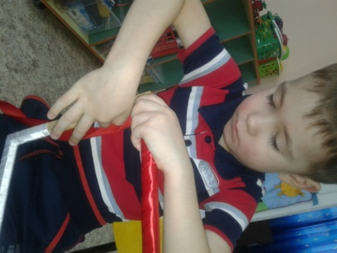
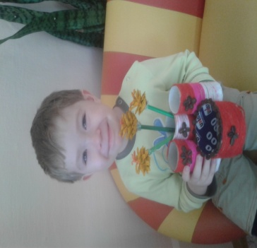
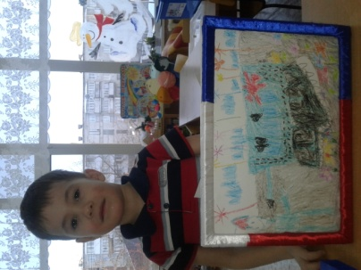
«Талантливые дети»
Каждый ребенок талантлив по-своему и наши дети не исключение. Ребята стали участниками окружной выставки «Примите наши поздравления», в г. Туринске. Участниками стали самые старшие дети средней группы: Егоров Никита, Егорова Виктория, Харитонов Артем. Вика и Артём сделали замечательную подставку под карандаши из бросового материала.
Никита же выполнил рисунок восковыми мелками и оформил свою работу необычной рамочкой. Дети научились работать в команде над поделкой и получили положительные эмоции.
По итогам выставки, дошкольников наградили их первыми сертификатами за участие.
Елесина Татьяна Евгеньевна

Slide 5
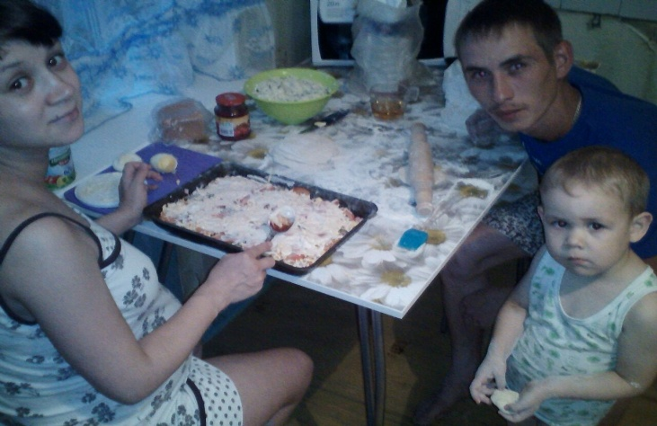
«Традиции»
В каждой семье существуют свои традиции.
Семейные традиции – это то, что сплачивает семью, делает нас дружнее и крепче. Это ценность, и уникальность каждой семьи.
В нашей семье, а она у нас большая: мама, папа, брат, я, и, конечно же, многочисленные родственники – тоже есть свои семейные традиции. Например, отмечать праздники в кругу семьи, мы также рассказываем друг другу новости за неделю, радуемся достижениями и строим планы на следующие недели. Мы всегда встречаем Новый Год вместе. Мы вместе украшаем елку, красиво убираем дом, и готовим блюда. К Пасхе готовимся тоже. Раскрашиваем яйца, печем куличи и ходим в церковь. Навещаем родственников и друзей, делимся радостью. Проводить время с семьей необходимо. Именно в семейной обстановке можно ощутить самые теплые чувства. В нашей семье царит любовь и уважение, взаимопонимание. Мы стараемся помогать друг другу. Все эти добрые отношения обязательно скажутся на моей дальнейшей жизни.
Может быть, кому-то эти традиции покажутся не такими уж яркими, но зато они наши, семейные, и дороже их для нас нет ничего на свете.
Благодаря традициям, существующим в нашей семье, мы учимся любить, уважать, доверять, ценить минуты общения с родными людьми, помогать друг другу, а это - самое главное в жизни.
Семья Автаховых

